Slide 1
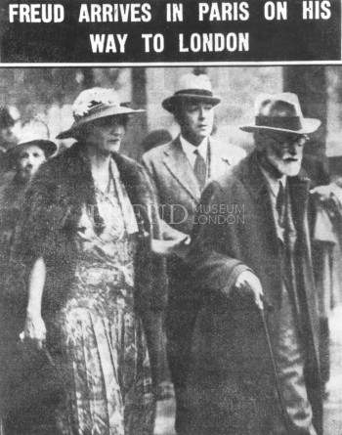
INTRODUZIONE ALLA
LETTURA CRITICA
Dell’opera
dI
SIGMUND FREUD
(un approccio storico)
Dispensa n. 1
Marie Bonaparte, Sigmund Freud, William C. Bullitt 4 giugno 1938 – Parigi, Gare le l‘Est

Slide 2
AVVERTENZE IMPORTANTI
La presente dispensa elaborata in powerpoint
sarà composta da tre sezioni fondamentali
1) La vita di Sigmund Freud dalla nascita nel 1856 sino all’ Interpretazione dei sogni nel 1900
2) L’interpretazione dei sogni
3) Freud e la Guerra – dal 1915 alla morte nel 1939

Slide 3
AVVERTENZE IMPORTANTI
Per motivi di carattere tecnico dovuti alla fattibilità nella gestione del powerpoint
relativamnete alla sua pesantezza nell’elaborazione delle slides
Le tre sezioni
verranno suddivisi in capitoli e presentati in powerpoint distinti per cui si avrà
La vita di Freud 1
La vita di Freud 2
e poi a seguire….

Slide 4
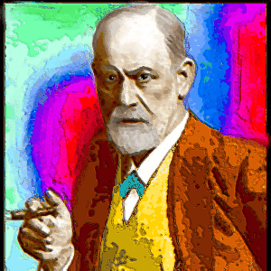
AVVERTENZE IMPORTANTI
E’ DI ESTREMA IMPORTANZA SEGUIRE IL LINGUAGGIO DELLE ANIMAZIONI DI POWERPOINT
IL VOSTRO PUNTO DI RIFERIMENTO SARA’ LA SEGUENTE ICONA
CLICCANDO SU DI ESSA POTRETE ENTRARE ED USCIRE DALLE SINGOLE SLIDES
ALL’INTERNO DELLE QUALI TROVERETE
LE INDICAZIONI NECESSARIE PER LEGGERLE COMPLETAMNETE.
POTRETE ANCHE RITROVARL’ICONA PER
APRIRE EVENTUALI SOTTO SLIDES
NATURALMENTE PER PASSARE DA UNA SLIDES ALLA SUCCESSIVA BASTA, COME SEMPRE FARE UN CLIK.

Slide 5
BUONA LETTURA.
UNA POCO DI PAZIENZA ALL’INIZIO
TROVERETE POI
TUTTO FACILE
ALESSANDRO

Slide 6

PIANO GENERALE DELLA SEZIONI N.1:
LA VITA DI FREUD DAL 1856 AL 1900
VITA DI SINGMUND salomon FREUD
1856 - NASCITA
1885 TERMINA L’UNIVERSITA’
1900 – LINTERPRETAZIONE DEI SOGNI
NASCE
1856
VIENNA
TRA 800 E 900
UNIVERSITA’
MEDICINA
1873
LIBERA
DOCENZA
1881- 1885
LA COCAINA
1884
LA
SALPÊTRIÈRE
1885/86
L’ISTERIA
NEUROLOGO FISIOPATOLOGO
1885/90
LA VITA
1986/89
IL METODO
DI CURA
WILHELM
FLIES
TRE
CAPISALDI
1992/1997
LA VITA
1889/ 99
1900
L’INTERPRETAZIONE
DI SOGNI

Slide 7
SI INIZIA

Slide 8

VITA DI SINGMUND salomon FREUD
CAPITOLO PRIMO
DALLA NASCITA 1856 ALLA LIBERA DOCENZA 1885
NASCE
1856
VIENNA
TRA 800 E 900
UNIVERSITA’
MEDICINA
1873
LIBERA
DOCENZA
1881- 1885
COMINCIATE
CON IL CLICCARE
LE ICONE

Slide 9
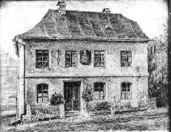
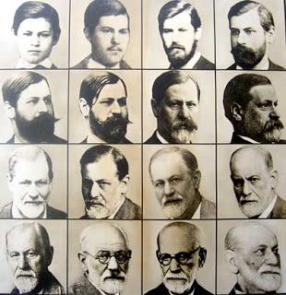

Sigmund Freud nasce il 6 maggio 1856 a Freiberg (odierna Pribor nella Repubblica Ceca), una cittadina della Moravia a 240 km da Vienna. Sigmund (in ebraico Shlomo, "il saggio")
E’ il primo figlio di Amalie Nathanson, la terza moglie di Jacob Freud, un commerciante ebreo di lana proveniente dalla Galizia che, a causa dei rivolgimenti politico-economici, fu costretto a stabilirsi nel 1860 a Vienna, quando Sigmund aveva solo quattro anni
PER RITORNARE ALLA PAGINA PRINCIPALE

Slide 10
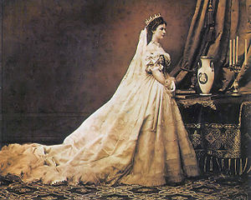
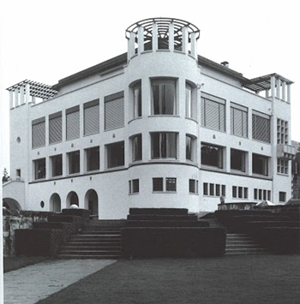
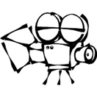
LE TRASFORMAZIONI IN ATTO
DA SISSI AL MODERNISMO
https://moderne.wien.info/it/articles/the-protagonists
https://www.youtube.com/watch?v=NOT-NSGlTjU
VIDEO
Il tram e la vita a Vienna
PER CONTINUARE

Slide 11
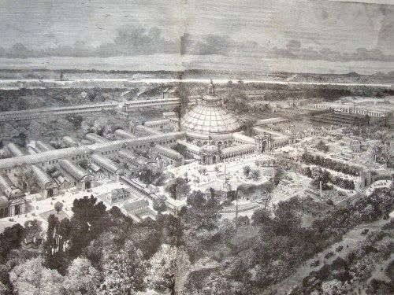
VIENNA: L’ESPOSIZIONE MONDIALE 1873 (Vista da Freud)
«Sono già stato due volte all’ Esposizione. Bella: ma non mi ha entusiasmato. Molte cose che agli altri debbono piacere non trovano grazia ai miei occhi, perché in fondo io non sono né questo né quello, in sostanza non sono nulla di preciso. Perciò mi hanno avvinto solo gli oggetti d'arte e gli effetti d'insieme. Un grande quadro
coerente dell'attività umana, quale pretendono di vedervi i giornali, io non l'ho visto, così come da un erbario non sono mai riuscito a ricavare i contorni di un paesaggio. In complesso si tratta di un bello spettacolo per le persone brillanti, per le anime belle e per la gente senza pensieri che per lo più la visita. Dopo il mio "martirio" (così tra noi chiamiamo la maturità) mi propongo di andarci tutti i giorni. È un modo per passare il tempo e per distrarsi. Anche lì, con tutta quella baraonda, si può essere magnificamente soli.» (Lettera a Emil Fluss, 16 giugno 1873)

Slide 12

La prossima slide è abbastanza complessa
offre una fotografia dei vari
Circoli culturali presenti a Vienna
Vi suggerisco di completare
la visione di tutti i Circoli
(L’ultimo è quello di Victor Adler)
Per poi passare alla visione dei singoli Circoli
Attraverso le icone che troverete

Slide 13
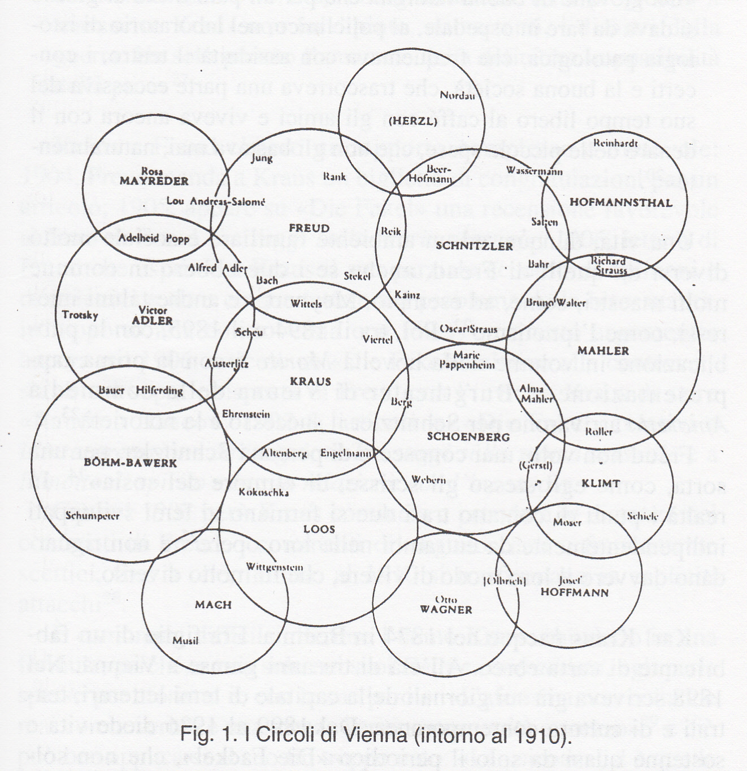


Slide 14
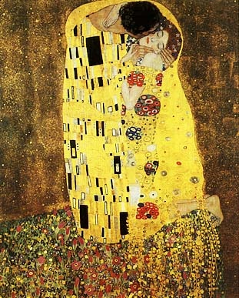
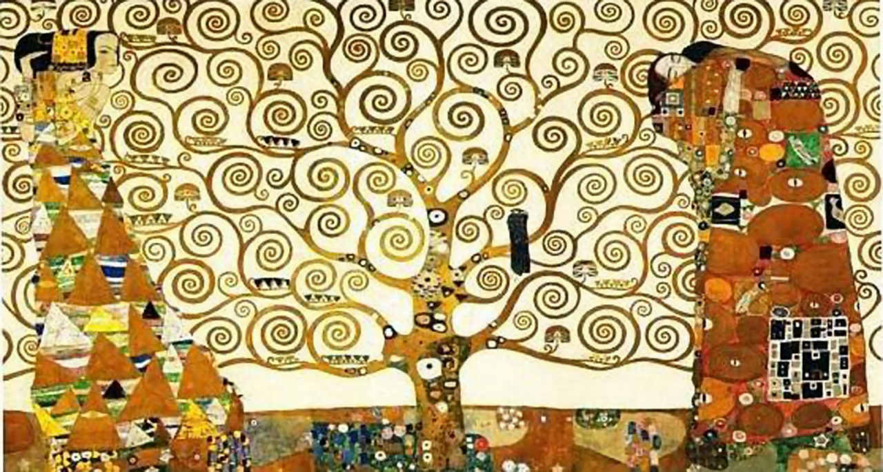
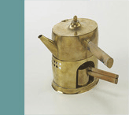
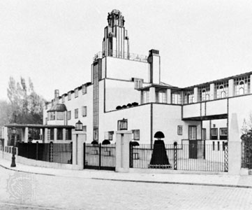
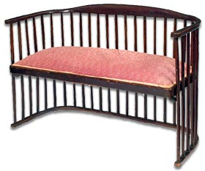
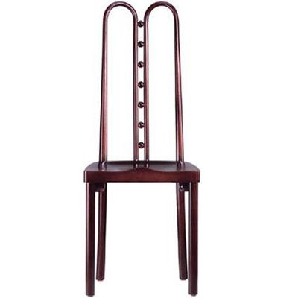
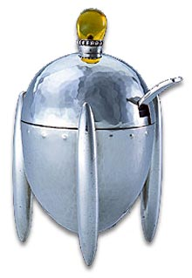
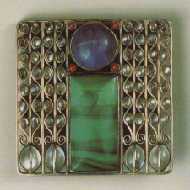
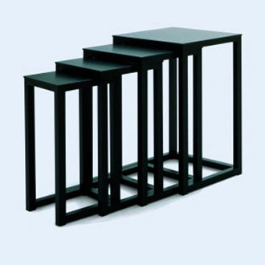
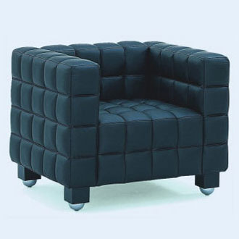
GUSTAV KLIMT
JOSEF HOFFMAN

Slide 15
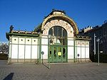
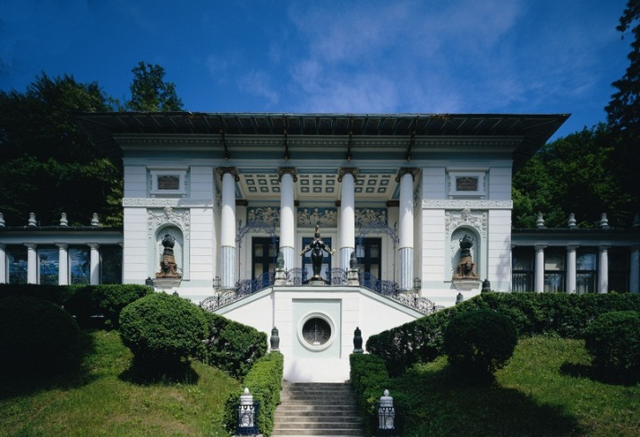
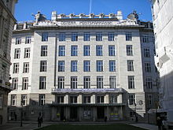

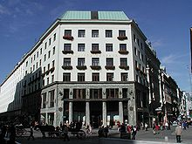
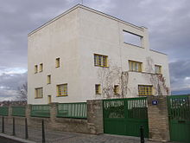

OTTO WAGNER
La stazione della metropolitana di Karlsplatz
La sede dell'odierna Österreichische Postsparkasse a Vienna
La prima "Villa Wagner"
ADOLF LOOS

Slide 16
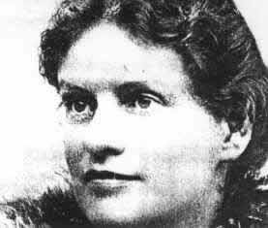
Lou von Salomè nacque il 12 febbraio 1861 a San Pietroburgo. Lou, unica femmina di sei figli, imparò presto in casa il francese e il tedesco e già a diciassette anni aveva ricevuto una formazione in filosofia, teologia e storia della religione. Conosceva piuttosto bene la letteratura francese e tedesca.
Alcuni chiamarono Lou La Grande Rivoluzione Russa nella vita di Nietzsche. Di lei era innamorato anche il poeta Rilke. Lei elogiava particolarmente il padre della psicoanalisi Sigmund Freud ed era una profonda conoscitrice di Ibsen, Tolstoj, Turgenev, Wagner, e vari altri. Lei, che conservò la verginità fino all'età di 36 anni, dopo aver avuto la sua prima esperienza intima col ventiduenne Rilke scrisse un libro che divenne un vero best seller nei paesi europei: Erotica.
Si interessò a lungo di psicoanalisi, e rimase a lungo in contatto con i circoli psicoanalitici ed alcuni dei più noti psicoanalisti dell'epoca (tra cui Sandor Ferenczi e Viktor Tausk, con cui ebbe una relazione sentimentale).

Slide 17
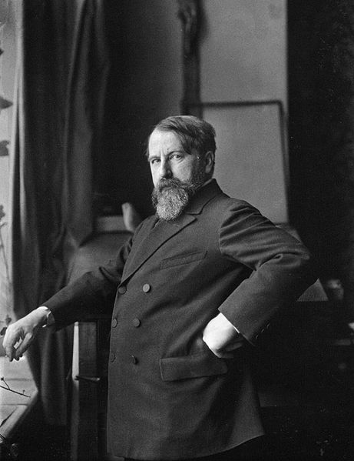
Arthur Schnitzler (Vienna, 15 maggio 1862 – Vienna, 21 ottobre 1931) è stato uno scrittore, drammaturgo e medico austriaco. È conosciuto soprattutto per aver messo a punto un artificio narrativo conosciuto come monologo interiore al quale fece spesso ricorso nelle sue opere per descrivere lo svolgersi dei pensieri dei suoi personaggi. La grande notorietà e il successo che lo
accompagnarono in vita provocarono un interesse per lui e la sua opera da parte del padre della psicoanalisi, Sigmund Freud, il quale lo considerava un po' una specie di suo "doppio". Questo fatto gli provocava un misto di attrazione e timore. Di fatto, l'opera di Freud sembra aver influenzato notevolmente la produzione di Schnitzler e all'inizio della carriera medica dello scrittore vi fu anche una sorta di contiguità di interessi scientifici come ad esempio per gli studi sull'ipnosi. I due si frequentarono poco ma rimangono varie lettere che si scambiarono. In una di queste Freud si chiede come Schnitzler avesse potuto conseguire conoscenze che a lui stesso erano costate anni di studi e sacrificio "sul campo.

Slide 18
Finalmente nel marzo del 1881 sostiene I’ultimo esame di medicina e ottiene l'abilitazione con il risultato di ‘eccellente’. Qui cambiano le cose.
«La svolta avvenne nel l882, quando il mio maestro Brȕcke, per il quale nutrivo la massima stima corresse Ia generosa imprevidenza di mio padre consigliandomi vivamente di abbandonare Ia carriera teorica a causa delle mie precarie condizioni finanziarie. Seguii il suo consiglio, lasciai il laboratorio di fisiologia ed entrai nell‘ Ospedale Generale». «Un'altra motivazione per dedicarsi subito alla professione e al guadagno deriva dall'aver conosciuto in quell'anno una ragazza, Martha Bernays, una dolce fanciulla che al primo incontro ha fatto prigioniero il mio spirito». Sarà sua moglie dopo 4 anni.

Slide 19
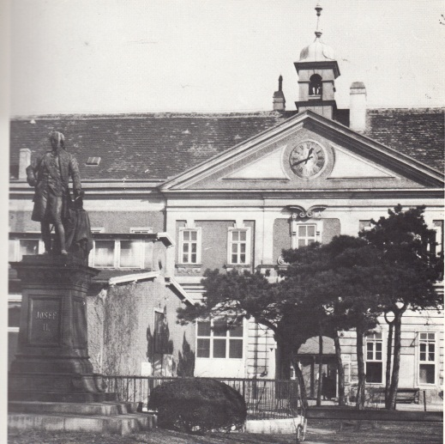
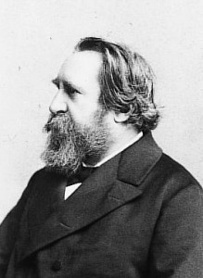
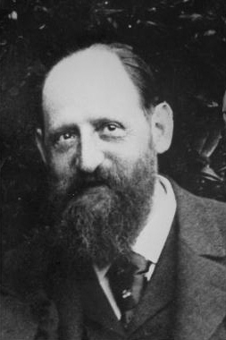
Theodor Meynert
1885
Joseph Breuer
Ospedale generale
di Vienna

Slide 20
LA PRATICA OSPEDALIERA.
Nel luglio 1882 incomincia la sua pratica medica all’ospedale generali di Vienna e vi rimane per tre anni. Nei primi due mesi lavora presso il reparto di chirurgia diretto da Theodor Billroth, personalità insigne. Successivamente trascorre sei mesi nel reparto di Herman Nothangel che aveva pubblicato una ricerca sulla diagnostica delle malattie cerebrali.
Alle fine del marzo 1883 viene ammesso alla Clinica psichiatrica diretta da Theodor Meynert. L’ insegnamento di Meynert e la neurologia permettono a Freud di impadronirsi concettualmente di un paradigma, quello della fisiopatologia clinica. La pratica ospedaliera e le ricerche scientifiche gli consento di verificare questo paradigma entro un’area specifica che confina con un paradigma diverso, la psicologia, «suo fine remoto da sempre» come scriveva all’amico Fliess. Neurologia, fisiopatologia e psicologia costituiscono tre territori che Freud deve attraversare nella sua formazione giovanile.

Slide 21
Una nuova occasione gli si prospettò (intorno al 1884), quando Meynert gli propose di dedicarsi completamente all'anatomia cerebrale, promettendogli la successione alla cattedra. Freud, spaventato dal «compito immane» e non del tutto sicuro delle reali intenzioni del maestro, rifiutò. Un’incertezza legata agli scarsi mezzi economici pesò certamente, non soltanto sulla rinuncia alla carriera accademica, ma anche sulle specifiche scelte professionali. Freud dice chiaramente che nel rinunciare al trattamento delle malattie nervose organiche non fu estraneo il fatto che:
«nello studio professionale di un medico privato l'esiguo numero di coloro che soffrivano di queste malattie scompariva al confronto della gran massa di pazienti nervosi, i quali fra l'altro si moltiplicavano per il fatto che correvano da un medico all'altro senza riuscire a trovare sollievo alle loro sofferenze».

Slide 22
ln una lettera del 1884 scrive: «Vedo con rabbia che tutti si buttano sull'ereditarietà delle malattie nervose.» C'è, in Freud, inquietudine, insoddisfazione, apprensione nell'individuare una propria via. «Nel mio cervello -scrive alla fidanzata- vi e uno strano acquartieramento. Casi clinici, teorie, diagnostica, formule occupano la maggior parte degli spazi rimasti liberi, ho tutta la medicina sulla punta delle dita».

Slide 23
«Ti voglio ora parlare di cose che succedono di regola in tutti i reparti. Ci crederesti che in tutte le camere dei degenti dell'Ospedale, eccetto che nelle sale operatorie, non esiste un impianto di illuminazione a gas, cosicché i malati giacciono nell'oscurità durante le lunghe serate invernali e il medico visita o addirittura opera in piena notte al lume di candela? (...) E ancora ci crederesti che non ci sono pavimenti incerati e tappeti, ma che si scopa una volta al giorno perfino in quei reparti dove fra venti ricoverati ce ne sono sempre dieci affetti da gravi malattie polmonari? E che le camere sono immerse in una nube di polvere? Ecco il volto dell'umanità dei nostri tempi europei?»

Slide 24
«È vero che quei poveri diavoli hanno un letto e più cure di quante ne abbiano mai ricevute in vita loro, ma non avrebbero diritto, proprio in quanto malati, a qualcos'altro, a qualcosa di cui senza loro colpa la società li ha privati per un'impostazione errata? E quali mai sarebbero i costi di tali attrezzature, che potrebbero rendere più degno e più umano I‘ ultimo squarcio di vita per queste persone ormai esaurite e spacciate, a petto delle mille spese superflue sostenute per i nostri eserciti.» Lettera a Martha Bernays

Slide 25
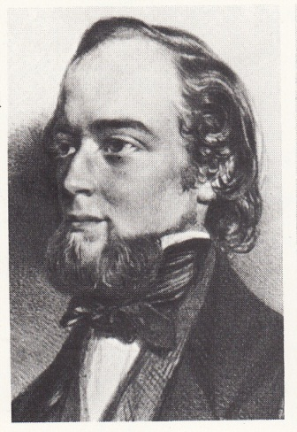
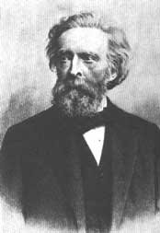
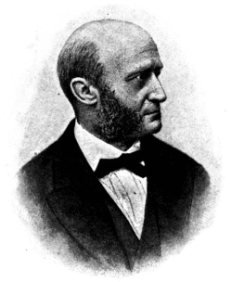
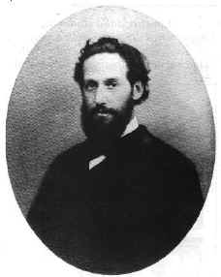
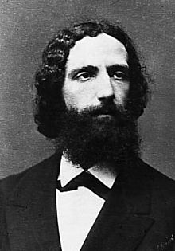
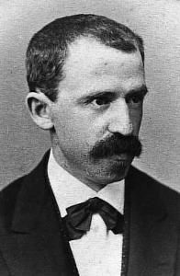
I MAESTRI E GLI AMICI DI FREUD
CLICCARE
SUI
NOMI
Carl Brùhl
Carl Claus
Ernest Brȕcke
Salomon Striker
Ernst von Fleischl-Marxow,
Franz Brentano

Slide 26

Carl Claus (1835-1899) professore di zoologia e di anatomia comparata all' Università di Vienna. Durante il secondo semestre (Estate 1874) Freud frequentò, oltre alle lezioni di anatomia, di chimica e di fisiologia, un corso sul darwinismo tenuto da Carl Claus. Nel terzo semestre partecipò alle lezioni di zoologia per studenti in medicina, tenute dallo stesso Claus. Infine, nel quarto semestre Freud si concentrò sui seminari di zoologia e sulle esercitazioni di laboratorio che comprendevano 10 ore settimanali. Ad esse partecipò anche nei semestri successivi.

Slide 27
Nel marzo del 1876, gli viene proposta una borsa di studio per un soggiorno presso la Stazione Zoologica Sperimentale di Trieste, fondata appunto dal suo professore Carl Claus.
La ricerca affidata a Freud è quella di individuare gli organi riproduttori nel maschio dell'anguilla. Nel lavoro compiuto durante i suoi due soggiorni a Trieste egli disseziona più di quattrocento anguille. L’esame al microscopio delle gonadi rileva una struttura simile a un testicolo immaturo: un contributo importante che rende felice il suo professore, ma lascia piuttosto indifferente il giovane Freud. Già in quest'attività di studente intravediamo I‘interesse che egli aveva per l'osservazione che per l'esperimento.

Slide 28
Interesse di Freud per gli esperimenti ha un primo coronamento, quando, nel 1877, entra nel laboratorio di fisiologia di Ernst Brȕcke come allievo ricercatore. Vi resterà per sei anni, fino al 1882. Era un luogo maleodorante e angusto, privo di elettricità, eppure era l’orgoglio della facoltà di medicina. «Nel laboratorio fisiologico di Brȕcke trovai finalmente Ia calma, piena soddisfazione e persone che potevo rispettare e prendere ad esempio». In Brȕcke Freud incontra un maestro e al tempo stesso un paradigma scientifico: quello della fisiologia sperimentale messa in rapporto con la fisica, in particolare I‘ elettrologia, I‘ ottica e I‘ acustica.

Slide 29
Le ricerche che gli vengono affidate riguardano I‘istologia delle cellule nervose dei pesci e più tardi dei gamberi. Freud esegue una serie di ricerche microscopiche sulle strutture nervose dei Petromizonti e del gambero, che furono poi pubblicate negli Atti dell’ Accademia delle scienze di Vienna. Raggiunsero un notevole grado di originalità in un lavoro del 1882 che è considerato un precorrimento della teoria del neurone secondo Camillo Golgi e Santiago Ramȯn y CajaI. Col tempo e I’esperienza Freud aveva introdotto un'importante innovazione: aveva incominciato a utilizzare una tecnica di colorazione del sistema nervoso a base di cloruro d'oro, rendendo più precise le osservazioni al microscopio

Slide 30

Salomon Stricker (I834- I918) professore di patologia generale e sperimentale all' Università di Vienna, e seguace di Darwin. Il suo istituto si sviluppò al punto da diventare un centro di ricerca particolarmente e influente. Oltre che di studi specifici di elettrofisiologia Stricker si occupò intensamente dei Problemi che si dibattevano allora sulla teoria della conoscenza.
«Per un semestre ebbi I‘ opportunità di effettuare esperimenti su animali nel laboratorio di patologia sperimentale del professor Stricker.» (Curriculum vitae)

Slide 31

Ernst Von Fleischl-Marxow (1847-1891) fisico e fisiologo, amico di Freud e assistente di Brȕcke all'Istituto di fisiologia. Si occupò soprattutto di ottica fisiologica e fisiologia nervosa e muscolare.
«È un uomo eccellente, nel quale la natura e I‘ educazione hanno raggiunto i loro migliori risultati (...) con i segni del genio nella sua energica fisionomia, bello, di nobili sentimenti, dotato di tutti i talenti e capace di dare un giudizio originale sulla maggior parte delle cose, è sempre stato il mio ideale (...).»(Lettera a Martha Bernays,27 giugno 1882)
«(...) lo ammiro e lo amo di una passione intellettuale, se mi concedi l’espressione; la sua fine mi commuoverà profondamente, così come la distruzione di un tempio santo e famoso avrebbe sconvolto un cittadino dell'antica Grecia.» (Lettera a Martha Bernays 28 ottobre 1883)

Slide 32
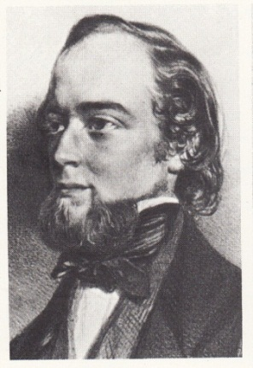
Carl Brùhl (1820-1899) professore di zootomia all‘ Università di Vienna. Tenne una serie di conferenze domenicali di divulgazione scientifica frequentate anche da Freud.
«Sebbene vivessimo in grandi ristrettezze, mio padre desiderava che nella scelta della professione seguissi unicamente la mia vocazione. In quegli anni giovanili non sentivo alcuna predilezione speciale per la professione medica, né ebbi del resto a sentirla in seguito. Mi dominava piuttosto una specie di brama di sapere che, però, si riferiva più ai fenomeni umani che agli oggetti naturali, e che inoltre non aveva ancora riconosciuto il valore dell'osservazione come suo principale mezzo di appagamento. Contemporaneamente, però, mi attraeva enormemente la teoria di Darwin, allora molto in voga, perché sembrava promettere uno straordinario progresso nella comprensione del mondo. L'illustrazione del bel saggio goethiano La natura, che udii poco prima dell'esame di maturità in una conferenza di volgarizzazione scientifica [di Carl Brùhl], mi fece decidere, infine, a iscrivermi alla facoltà di medicina.» (autobiografia)

Slide 33
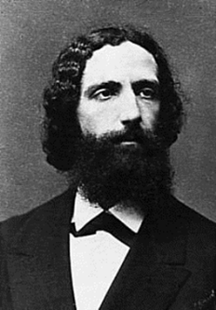
Franz Brentano filosofo tedesco che tra i primi si interessò alla psicologia, invitando i ricercatori del tempo a concentrarsi non tanto sui contenuti della mente, ma sugli atti o processi mentali (da cui la corrente dell‘ internzionalismo).
Nacque a Marienberg sul Reno nel 1838. Studiò filosofia a Berlino, e poi a Monaco e a Tubinga, laureandovisi nel 1862. Nel 1864 fu ordinato prete cattolico e nel 1866 divenne libero docente all’università di Würzburg. Quando, nel 1869, fu preannunciato il dogma dell’infallibilità del papa, la crisi vocazionale del filosofo, già in atto da diverso tempo, raggiunse il culmine. Quindi Brentano, assieme ad altri esponenti del cattolicesimo tedesco, decisero di lasciare la veste talare nel 1872. Come logica conseguenza, nel 1873 anche la posizione universitaria di professore straordinario che aveva ottenuto come ecclesiastico a Würzburg, dovette essere abbandonata. Nel 1874 Brentano divenne però nuovamente professore a Vienna. Era infatti un oratore particolarmente brillante, e le signore distinte di Vienna affollavano le sue lezioni; tra i suoi allievi vi furono le migliori personalità del tempo, quali il filosofo Edmund Husserl, il politico cecoslovacco Thomas Masaryk, lo scrittore Franz Kafka, lo psicologo Carl Stumpf, oltre a Sigmund Freud.

Slide 34
Durante gli studi universitari Freud fece spesso delle incursioni in altre discipline. Frequentò così negli anni tra il 1874 e il 1876 le lezioni di Brentano, fra l'altro anche un corso sulla filosofa di Aristotele. Fu lo stesso Brentano a consigliare a Theodor Gomperz di affidare a Freud la traduzione, del dodicesimo volume delle opere, di Jon Stuart Mill.

Slide 35
VITA DI SINGMUND salomon FREUD
DALLA NASCITA 1856 ALLA LIBERA DOCENZA 1885
NASCE
1856
VIENNA
TRA 800 E 900
UNIVERSITA’
MEDICINA
1873
LIBERA
DOCENZA
1881- 1885
Fine
CAPITOLO PRIMO

